Slide 1
DOMINANDO SAP PM: CREACIÓN Y MODIFICACIÓN DE AVISOS DE AVERÍAS
Fecha de presentación:
Creado por: Mayra Andrea Gómez
V3. 01.10.2025

Slide 2

Información General
Bienvenidos a esta sesión de formación dedicada a optimizar la gestión de mantenimiento en Aguas Nacionales ANEPM utilizando el módulo SAP PM (MANTENIMIENTO). A lo largo de esta presentación, exploraremos cómo reportar y gestionar averías de equipos de manera eficiente, lo que se traduce en una mayor disponibilidad de activos y una operación más fluida.

Slide 3



Objetivos de la formación y expectativas
OBJETIVO PRINCIPAL: Brindar los conceptos y guías necesarias para las principales funcionalidades y transacciones que ofrece el sistema de información (SAP) para el reporte de averías y fallas de los equipos de la operación, específicamente para el perfil de usuario Solicitante.
MEJORAR COMPETENCIAS
Adquirir conocimientos prácticos sobre el módulo PM de SAP, específicamente en el reporte y gestión de averías.
OPTIMIZAR PROCESOS
Comprender cómo las transacciones de SAP PM pueden agilizar y estandarizar los flujos de trabajo de mantenimiento
FOMENTAR EL APRENDIZAJE
Crear un espacio interactivo para compartir experiencias y resolver dudas comunes en la operación diaria.
Para comenzar, me gustaría que compartieran en una palabra o frase corta qué esperan llevarse de esta sesión o qué desafío buscan resolver.

Slide 4
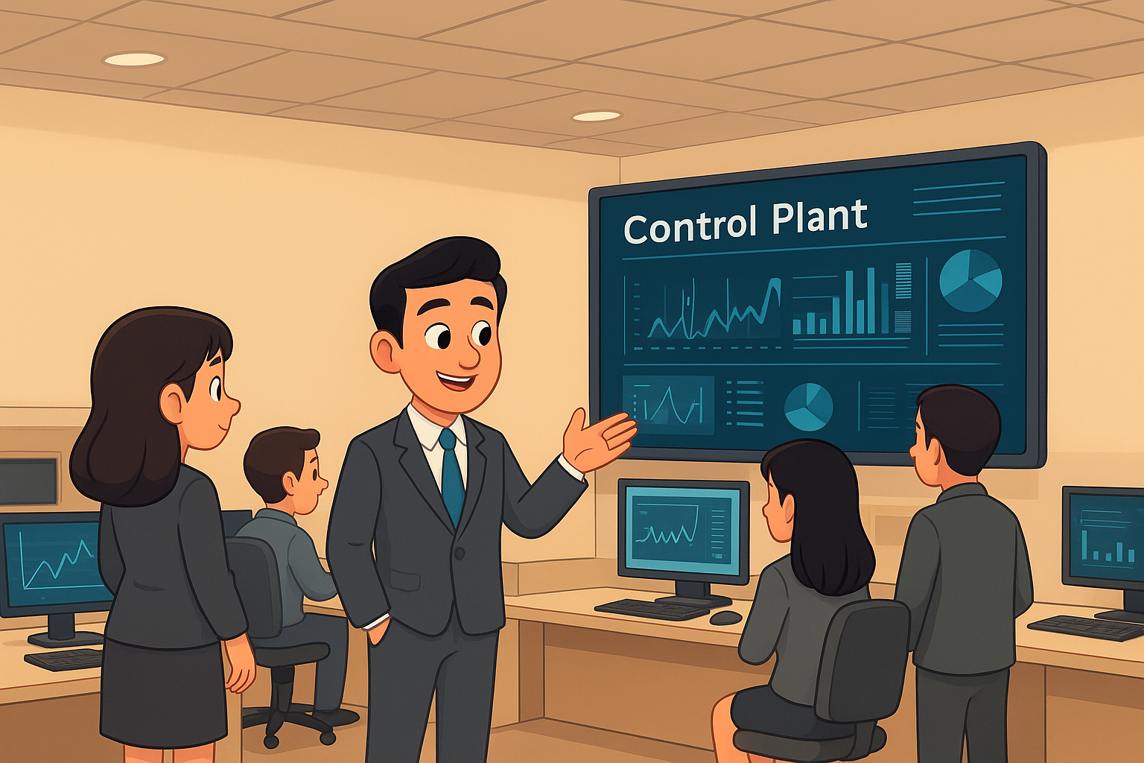
Rompehielos: Compartiendo conocimiento
Antes de sumergirnos en los detalles técnicos, realicemos una pequeña actividad para activar el aprendizaje colaborativo.
Actividad "Conecta y Comparte":
Formen grupos pequeños (2-3 personas) con alguien que no conozcan.
Cada persona comparte brevemente su experiencia con SAP PM (si la tiene) o su principal reto actual en la gestión de averías.
Discutan una posible solución o un "truco" que conozcan para mejorar un aspecto del reporte de averías.
Cada grupo compartirá una idea clave con el resto de los asistentes.

Slide 5
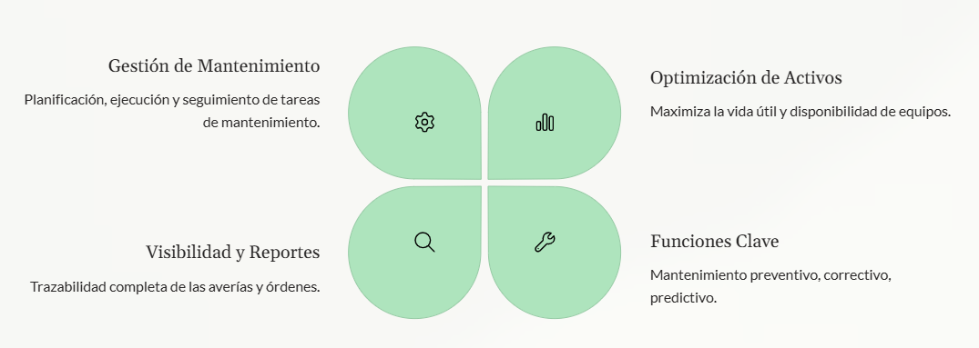
Introducción al módulo SAP PM y avisos
Conceptos fundamentales y su importancia en la gestión del mantenimiento
SAP PM (Plant Maintenance) es el módulo encargado de la planificación, ejecución y control de todas las actividades de mantenimiento dentro de una organización. Su objetivo principal es asegurar la disponibilidad de los activos de la empresa y reducir los costos de mantenimiento.

Slide 6


JD Edwards vs SAP PM Mantenimiento
Ofrece varios módulos.
Enfoque más manual y fragmentado en la gestión de órdenes de trabajo.
Menos énfasis en la estandarización de causas y actividades de mantenimiento.
Ya no tiene soporte para actualizaciones
Ofrece varios módulos: información compartida entre todas las áreas.
Proceso estructurado con notificaciones, órdenes y confirmaciones integradas.
Uso de catálogos estandarizados para causas, daños y actividades, mejorando la calidad de los datos.
Mejor control sobre la información registrada
Herramienta de grupo

Slide 7



Roles en SAP PM: El solicitante
El rol del solicitante en el módulo de mantenimiento-PM en SAP es un conjunto de permisos que define las acciones (transacciones) que permiten a un usuario generar y consultar un aviso.
IDENTIFICA LA NECESIDAD
Observa una anomalía, un mal funcionamiento o una necesidad de mantenimiento
CREA EL AVISO
Registra la información detallada en SAP PM, incluyendo equipo, ubicación y descripción del problema
MONITOREA EL PROGRESO
Sigue el estado del aviso y, si es necesario, proporciona información adicional.

Slide 8
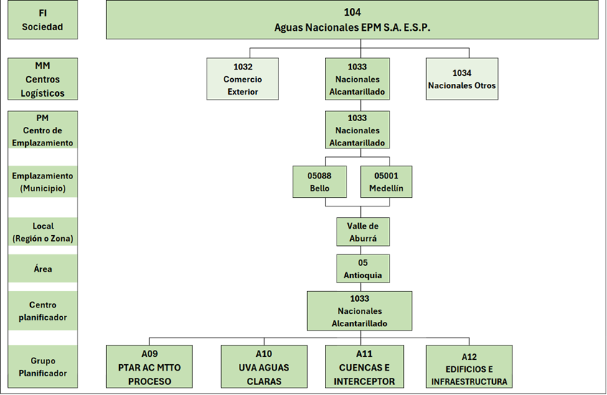
Estructura organizacional
Información importante para tener en cuenta para diligenciar en la creación de aviso

Slide 9

Grupo de planificación: Orquestando el mantenimiento
El Grupo de Planificación es el equipo o departamento responsable de gestionar y planificar los avisos de mantenimiento de una determinada área o tipo de equipo.
Equipo de mantenimiento
A09 Ptar AC Mtto Proc
Equipo de infraestructura
A10 UVA Aguas Claras
A11 Cuencas e Intercep
A12 Edificios e Infra
Una correcta asignación agiliza el proceso y garantiza que el aviso llegue al equipo adecuado.

Slide 10
Conceptos claves: ¿Qué es un aviso en SAP PM?
Un aviso en SAP es un reporte o solicitud de atención sobre una posible avería, defecto o necesidad de intervención por parte de mantenimiento sobre una ubicación técnica o un equipo.
Esto puede ser realizado por cualquier usuario que tenga perfil de SOLICITANTE.
TIPOS DE AVISOS Y PREMISAS CLAVE
AVISO DE MANTENIMIENTO (M1)
Para inspecciones o solicitudes planificables.
AVISO DE AVERÍA (M2)
Para fallos ya identificados, REPORTES DE DISPONIBILIDAD (ej. bomba dañada).
Premisas: La creación de un aviso debe ser clara, concisa y contener la información esencial para su gestión incluyendo equipo, descripción del problema, prioridad y datos del solicitante.

Slide 11
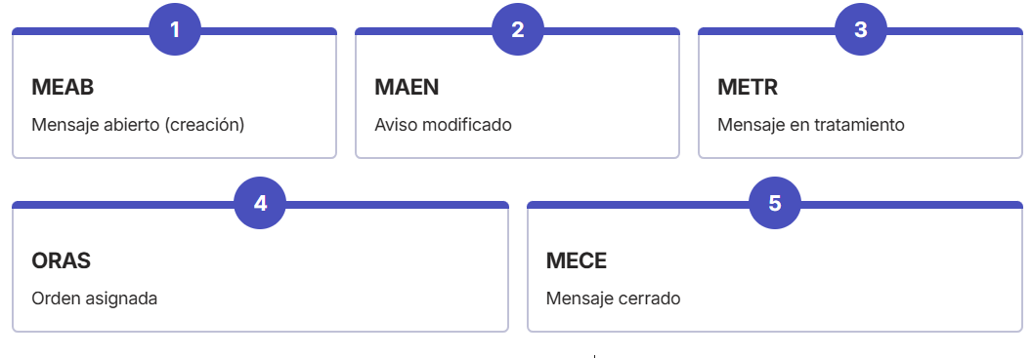
Estatus y prioridad de avisos
Los avisos tienen estatus automáticos y prioridades que determinan la urgencia de atención.
PRIORIDADES:
1 Emergencia - Atención inmediata
2 Alta - de 1 a 3 días
3 Media - de 4 a 15 días
4 Baja - de 16 a 30 días
Notes:
El status de un aviso indica su estado actual y controla las acciones permitidas sobre él. Un flujo de estados bien definido garantiza la trazabilidad y la correcta gestión del proceso. Por ejemplo, un aviso Finalizado permite la creación de la orden de mantenimiento, pero no su modificación.

Slide 12
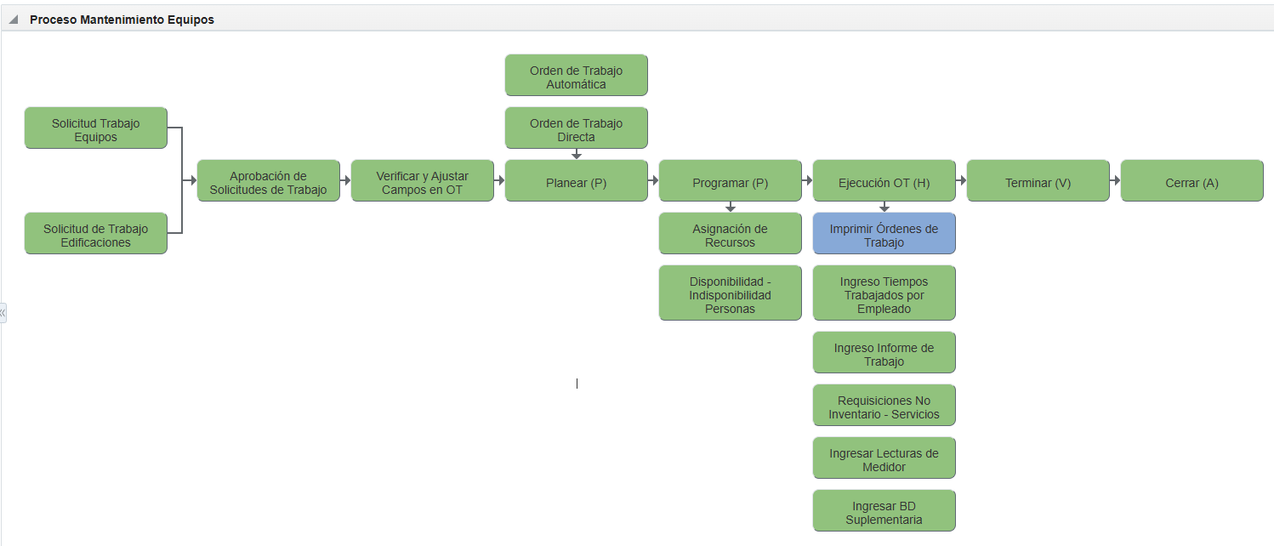






Procedimiento en JD solicitud de avería
Solicita equipo
Entrega equipo
Operador de turno
Técnico electricista, instrumentista y/o mecánico
Ingeniero disponible
Tecnólogo disponible

Slide 13
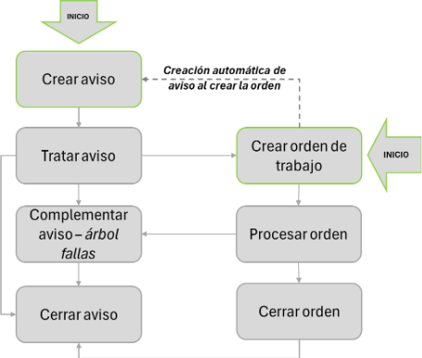
Procedimiento general de creación de aviso
Operador de turno
Ingeniero disponible
Técnico electricista, instrumentista y/o mecánico
Tecnólogo disponible

Slide 14
Procedimiento general de creación de aviso
1. Realizar la consulta del equipo por la transacción IH01
2. Acceder a la transacción IW21 (Desde la consulta) y seleccionar el tipo de aviso a crear.
3. Diligenciar información detallada (descriptor, objeto de referencia, circunstancias, responsabilidades, fechas).
4. Grabar el aviso y tomar nota del número generado.
El proceso de creación de un aviso es fundamental para iniciar cualquier actividad de mantenimiento.

Slide 15
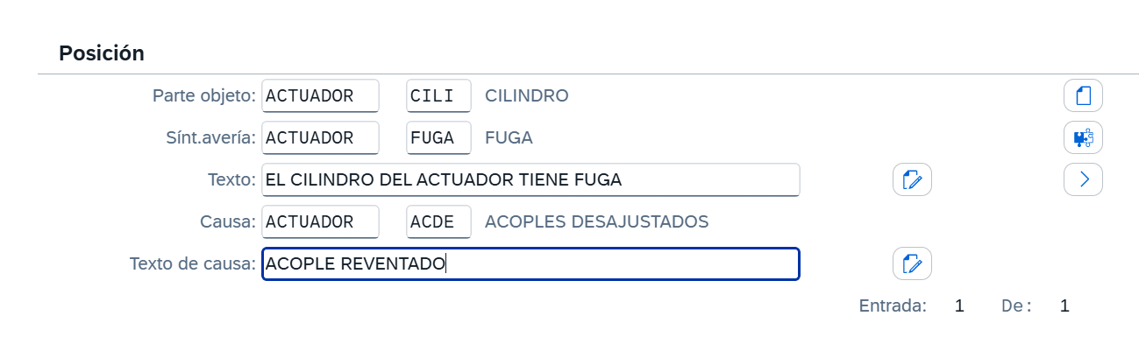
Árbol de fallas: Análisis de averías
El árbol de fallas es una herramienta que permite analizar y recopilar datos para los análisis de causa raíz de un objeto técnico (Ejemplo: Equipo). Está compuesto por: Parte del objeto, síntoma, causa, actividades y consecuencia.
1. Parte del objeto: Subparte del equipo
Consulta aviso 100000120 (Mandante QA212) Bomba F
Síntoma de la avería: Un síntoma de la avería es la señal visible, audible, medible o perceptible que indica que un equipo está funcionando de manera anómala o que se aproxima a una falla.
Es lo primero que percibe el operador o técnico antes o durante la falla.
Puede ser subjetivo (ruido extraño, vibración percibida) o objetivo (lectura anormal en un instrumento, alarma del sistema).

Slide 16
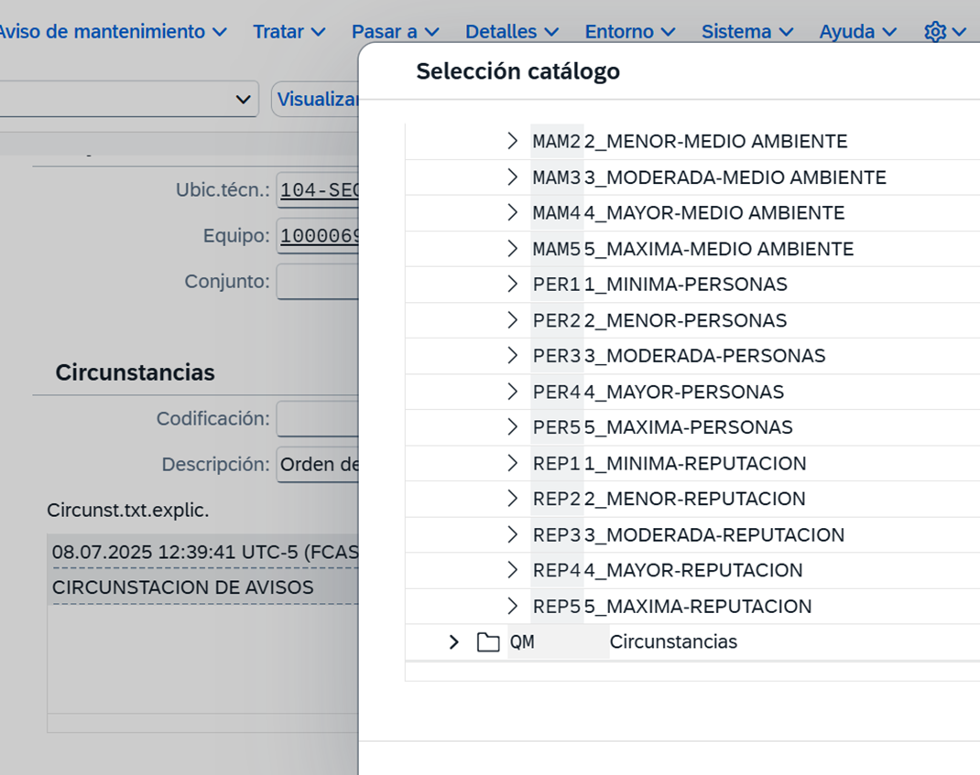
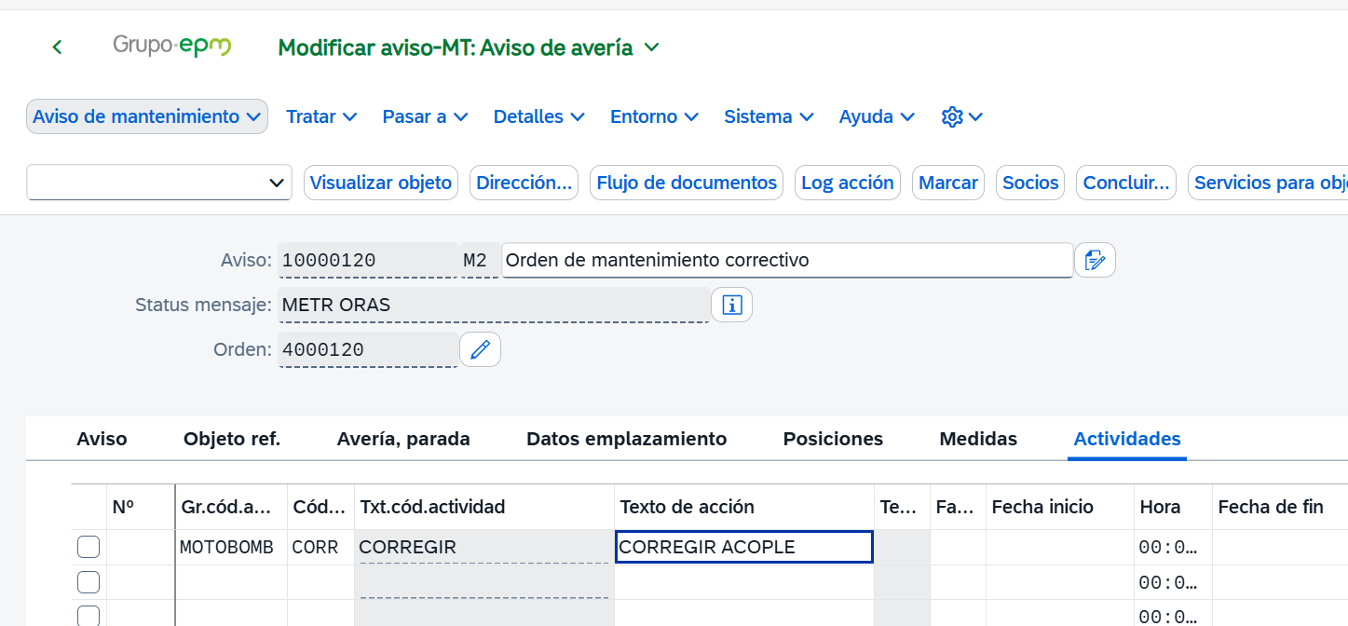
Árbol de fallas: Análisis profundo de Averías
3. Causas: Qué provocó la falla (ej. desgaste, error humano).
4. Actividades: Tareas para solucionar la falla
5. Consecuencias: Son las circunstancias e impactos ambientales, personas, reputación, costos, etc.
Consulta aviso 100000120 (Mandante QA212) Bomba F

Slide 17
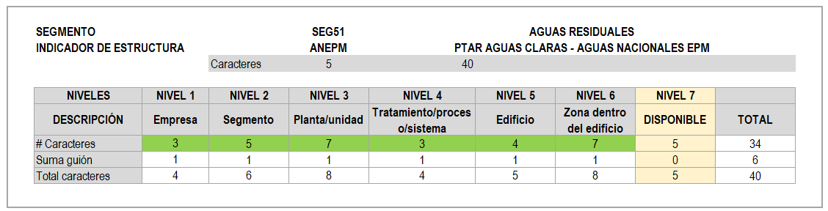
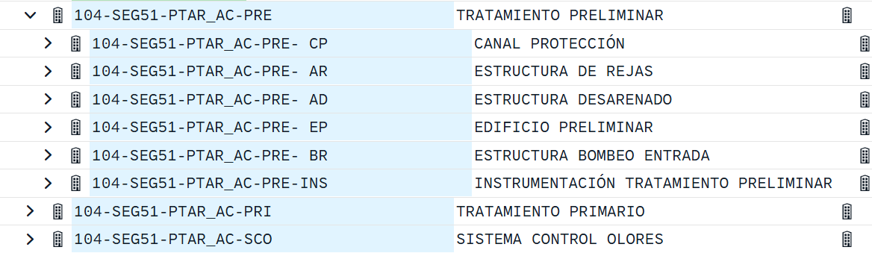
Análisis estructural de ubicaciones técnicas – equipos - jerarquía
¿QUÉ ES UNA UBICACIÓN TÉCNICA?
Es una posición donde se instala o agrupan equipos o procesos.

Slide 18
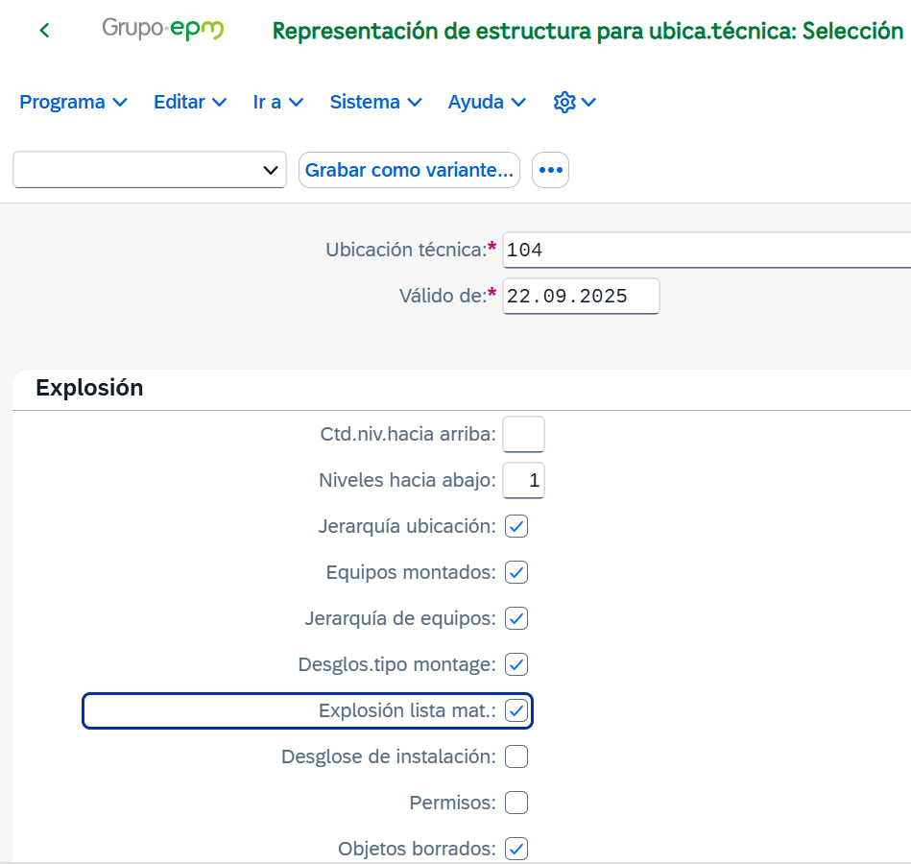
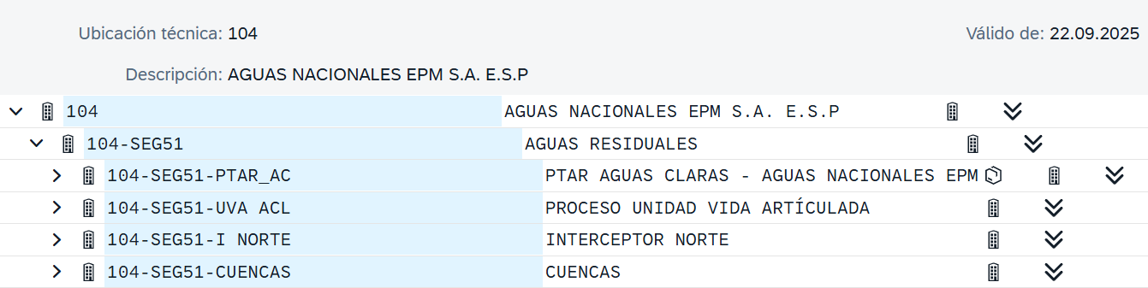
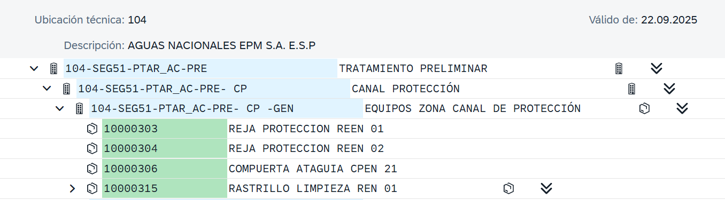

Análisis estructural de ubicaciones técnicas – equipos - jerarquía
IH01: Representación de Estructura para Ubicación
Permite visualizar la estructura jerárquica de las ubicaciones técnicas y los equipos instalados. Ayuda en la asignación de avisos a la ubicación correcta.

Slide 19
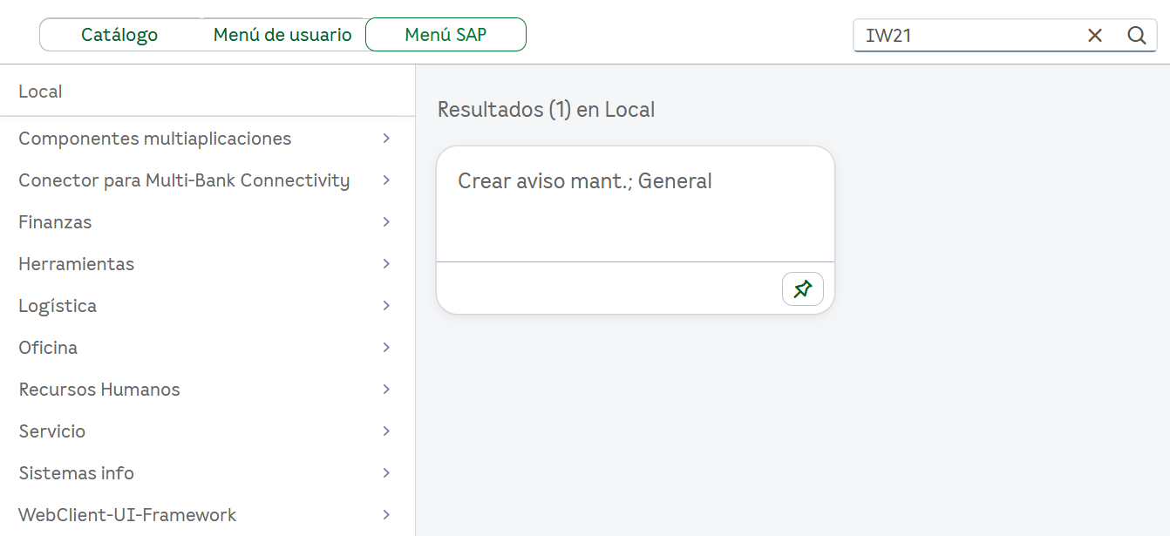
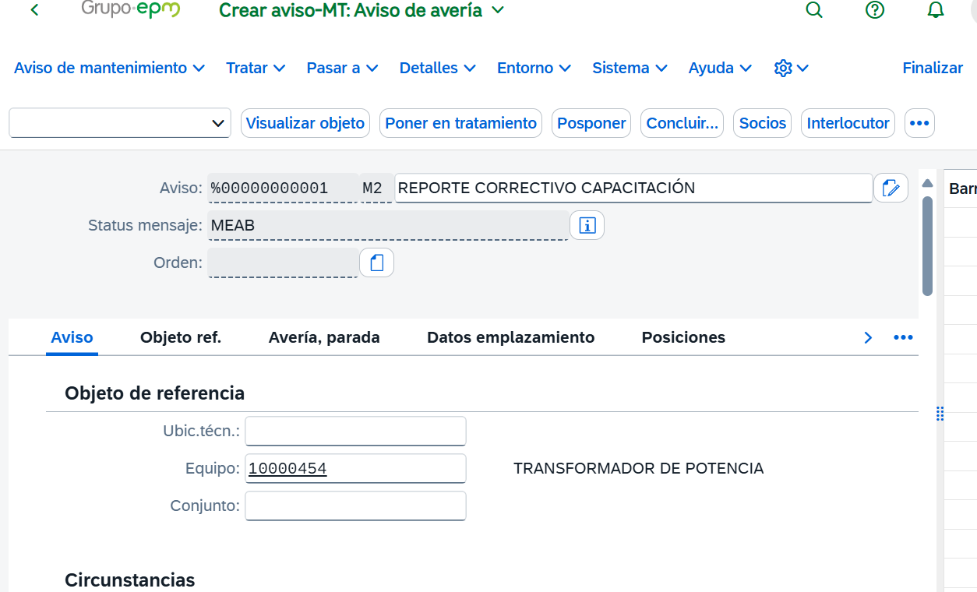
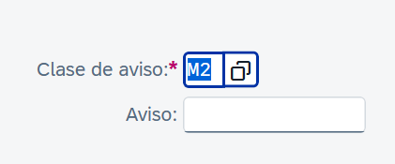
Reporte de Averías en SAP PM: Creación y modificación
IW21: Crear Aviso de Mantenimiento
Esta transacción permite registrar una avería o necesidad de mantenimiento. Es el punto de entrada para iniciar el proceso correctivo.
Datos obligatorios: Equipo, descripción, responsable de la generación del aviso y fechas.
Tipo de aviso: M2 para reporte de averías – Disponibilidad

Slide 20
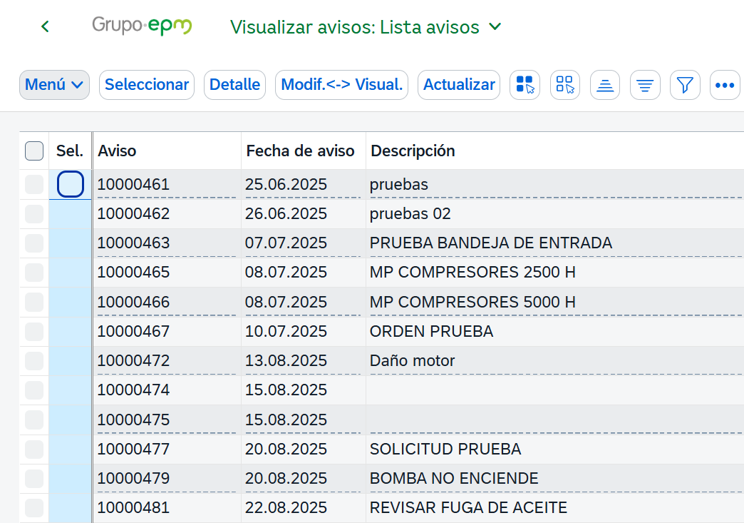
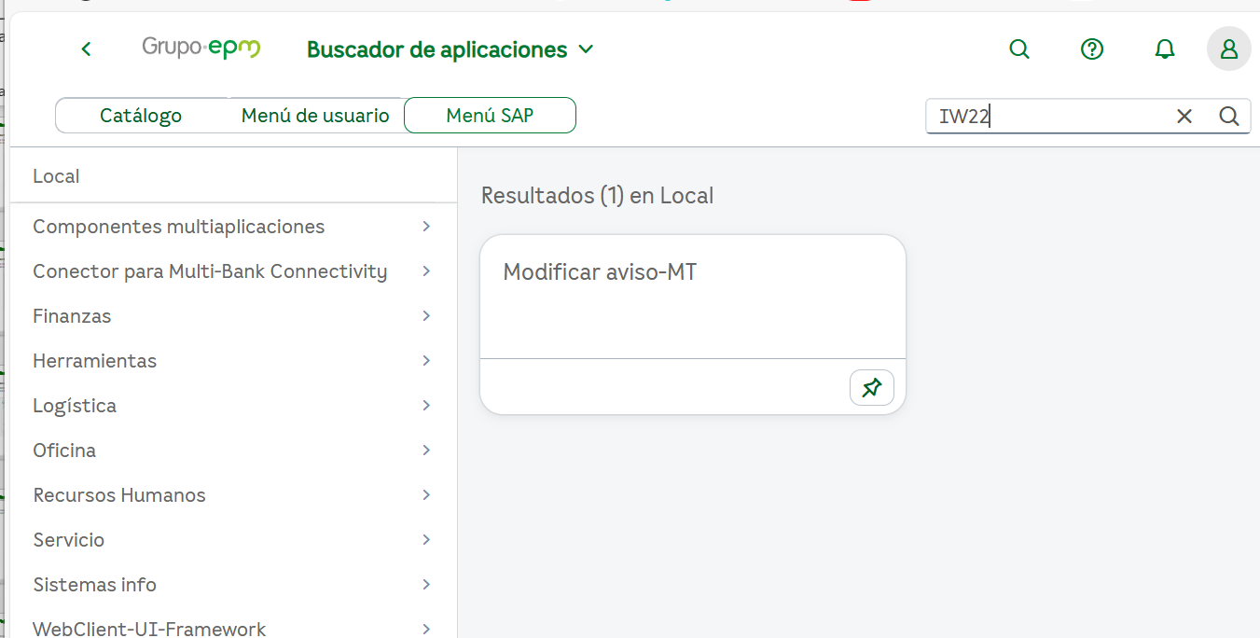
Reporte de Averías en SAP PM: Creación y modificación
IW22: Modificar aviso de mantenimiento
Permite actualizar la información de un aviso existente, añadir detalles, cambiar prioridades o asignar responsables.
Actualización de estatus (ej. "En proceso", "Cerrado").
Adición de notas técnicas o anexos.

Slide 21
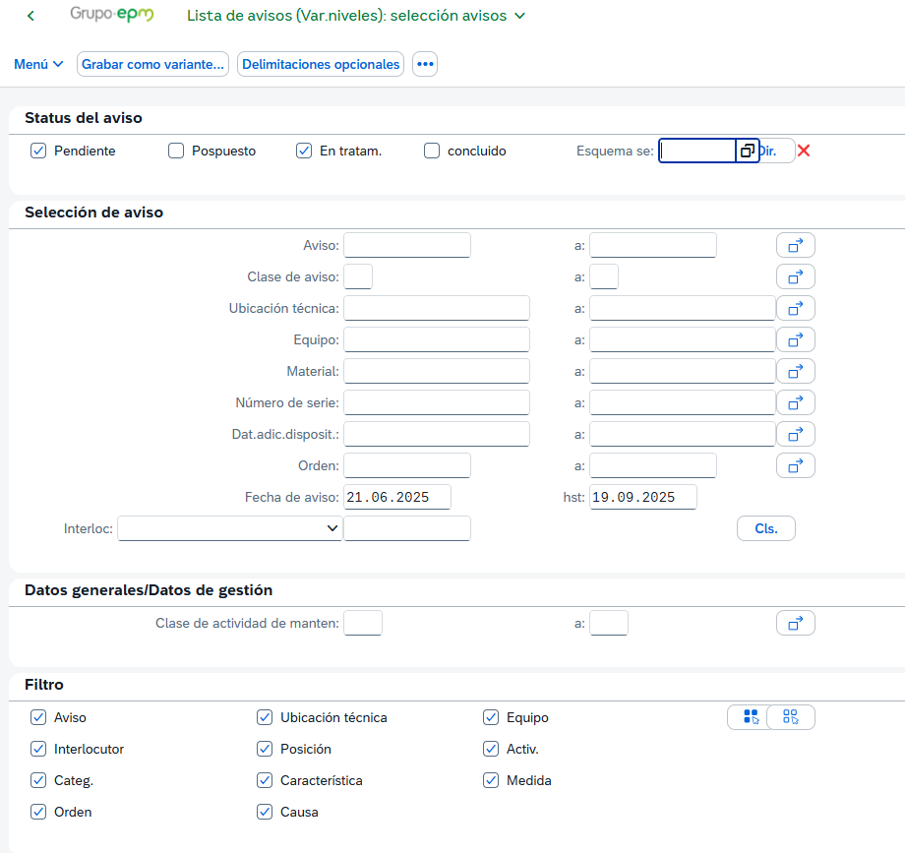
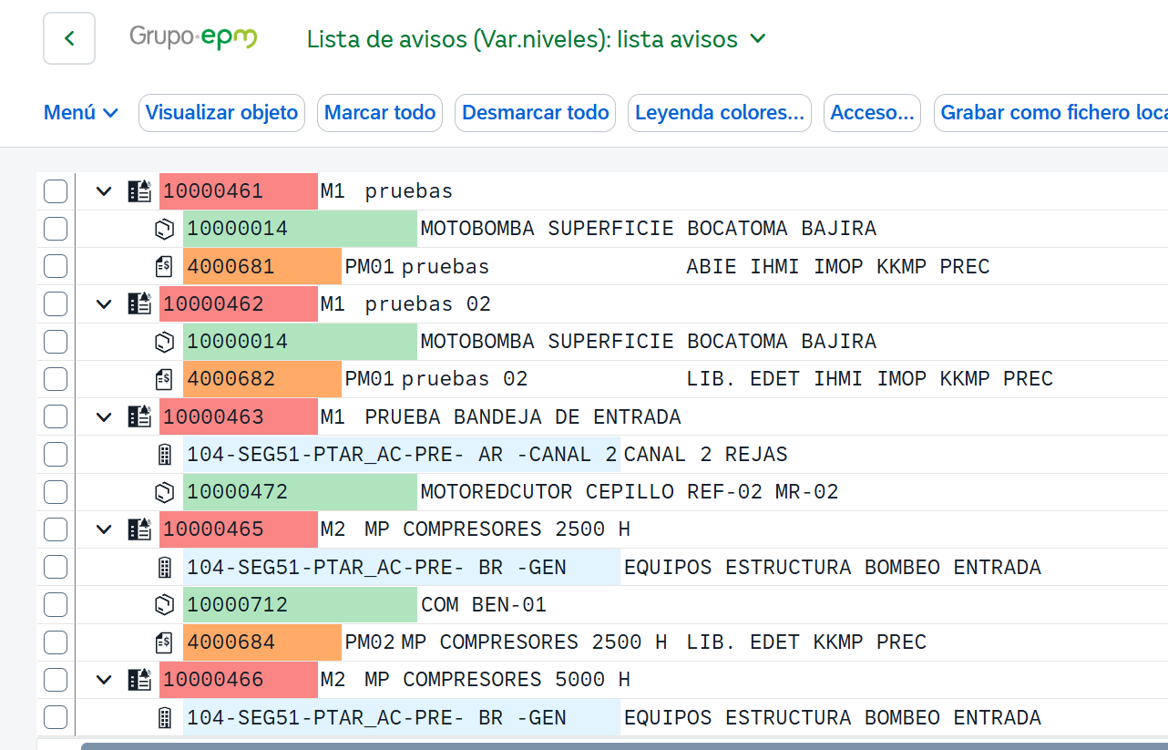
Monitoreo y listado de averías
Mantener un control sobre el estado de todos los avisos es crucial para la planificación operativa.
IW30: Lista de Avisos
Ofrece una visión general de todos los avisos de mantenimiento, permitiendo filtrar por diversos criterios como fecha, equipo, ubicación o estatus.
Filtros avanzados para análisis detallado.
Exportación de datos para reportes externos.
F4513: Mis Solicitudes de Mantenimiento
Una transacción personalizada (o Fiori App) que muestra al usuario final todas las solicitudes de mantenimiento que ha generado o de las cuales es responsable, simplificando su seguimiento personal.

Slide 22
Experimentación y reflexión
Ahora es el momento de poner en práctica lo aprendido y reflexionar sobre su aplicación.
Experimentación (Hands-on):
Acceso a un entorno de práctica SAP (si disponible) o simulación de escenarios.
Creación de un aviso de avería ficticio (IW21).
Modificación del aviso creado (IW22), añadiendo detalles.
Visualización del aviso (IW23) y uso de IW30 para encontrarlo.
Reflexión (Discusión en Grupo):
¿Qué dificultades encontraron al usar las transacciones? ¿Qué ventajas perciben en el uso de SAP PM para el reporte de averías? ¿Cómo podría su equipo actual beneficiarse de una mayor estandarización en SAP?

Slide 23
DOMINANDO SAP PM: CONSULTA DE AVISOS DE AVERÍAS
Fecha de presentación:
Creado por: Mayra Andrea Gómez

Slide 24
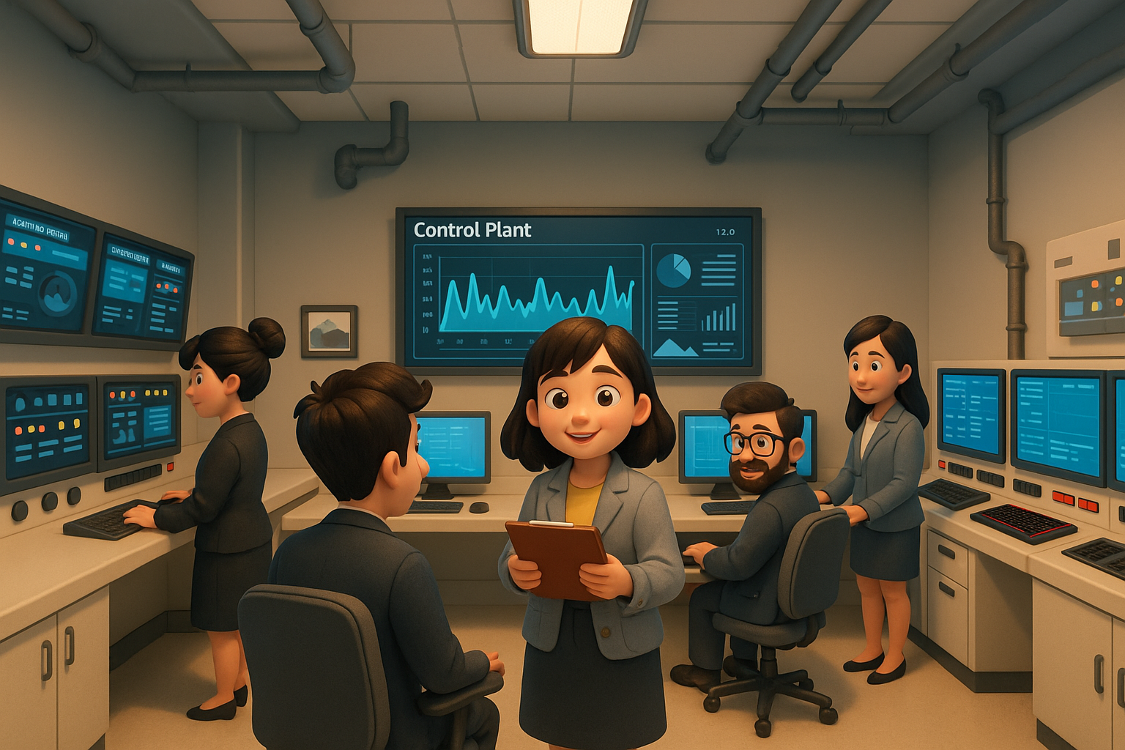
INTRODUCCIÓN
Bienvenidos, técnicos, tecnólogos e ingenieros de ANEPM a esta sesión crucial para la optimización de nuestras operaciones en la planta de tratamiento de aguas residuales Aguas Claras. Hoy exploraremos cómo el módulo SAP PM (Plant Maintenance) revolucionará la forma en que gestionamos y consultamos averías de equipos, marcando un antes y un después en nuestra eficiencia operativa.

Slide 25

Objetivo de la presentación
Optimizar la consulta de averías
Capacitar al personal técnico e ingenieros en el uso eficiente de las herramientas SAP PM para la localización y análisis de averías en equipos.
Mejorar la toma de decisiones
Proveer las habilidades necesarias para acceder rápidamente a información crítica, facilitando diagnósticos precisos y acciones correctivas oportunas.
Estandarizar procedimientos
Asegurar la uniformidad en el proceso de consulta de averías, garantizando la fiabilidad de los datos y la eficiencia operativa en el módulo PM.

Slide 26



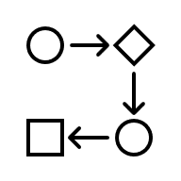
Contenido de la presentación
Esta presentación abordará los aspectos clave para la consulta efectiva de averías en SAP PM, cubriendo desde la identificación de transacciones hasta la comprensión de los roles y el flujo de trabajo.
INTRODUCCIÓN A SAP PM Y AVERÍAS
Contexto y relevancia de la gestión de averías en el sistema.
COMPRENSIÓN DEL ROL EN SAP
La importancia del rol "Solicitante" y sus implicaciones
TRANSACCIONES CLAVES DE CONSULTA
Detalle de las transacciones IW29, IW23 e IW65.
FLUJO DE TRABAJO PARA LA CONSULTA
Ilustración de los pasos prácticos en el sistema.

Slide 27

El ROL de Solicitante en SAP
Es la primera línea de defensa, el ojo vigilante que identifica un problema y lo comunica al sistema. Este rol no se limita a los técnicos; puede ser cualquier persona que detecte una condición anormal en un equipo o instalación, desde un operador hasta un ingeniero de planta.
La rapidez y precisión con la que un solicitante de averías crea un aviso de mantenimiento impacta directamente en el tiempo de respuesta y la solución del problema. Un aviso bien detallado reduce el tiempo de diagnóstico y agiliza la asignación de recursos.
Para el personal de mantenimiento, los roles son cruciales. Garantizan que, al consultar averías, cada usuario vea solo la información relevante y tenga la capacidad de ejecutar las acciones autorizadas, como crear avisos, notificar trabajos o acceder a historiales de equipo.

Slide 28
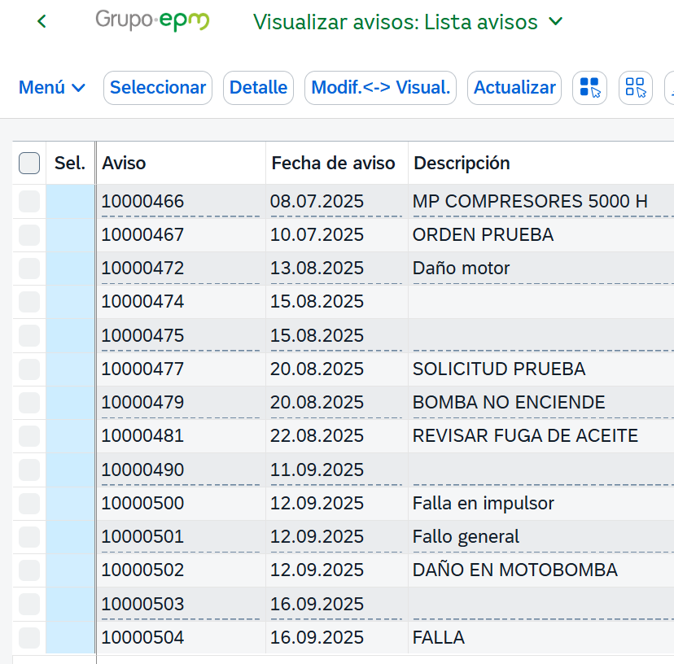
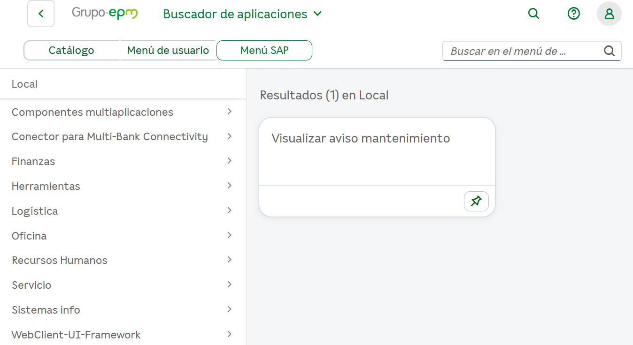
Transacciones SAP para Consultar Averías
IW23: Visualizar avisos de mantenimiento
Permite consultar la información registrada en un aviso ya creado, sin posibilidad de modificarlo. puedes revisar:
Datos generales del aviso (número, fecha, creador).
Equipo o ubicación técnica asociada.
Descripción de la avería o necesidad.
Síntomas, causas y objetos de daño.
Tareas y actividades planificadas.
Historial y estatus del aviso (abierto, en proceso, cerrado).

Slide 29
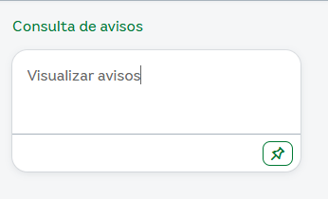
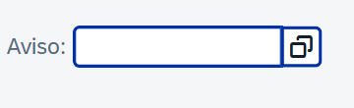
Transacciones SAP para Consultar Averías
IW29: INFORMES DE AVISOS DE MANTENIMIENTO
La transacción IW29 es una herramienta poderosa para generar informes detallados de avisos de mantenimiento, lo que permite un análisis profundo de las averías.
IW23: Lo ideal es saber el número de aviso
IW29 Es una consulta general

Slide 30
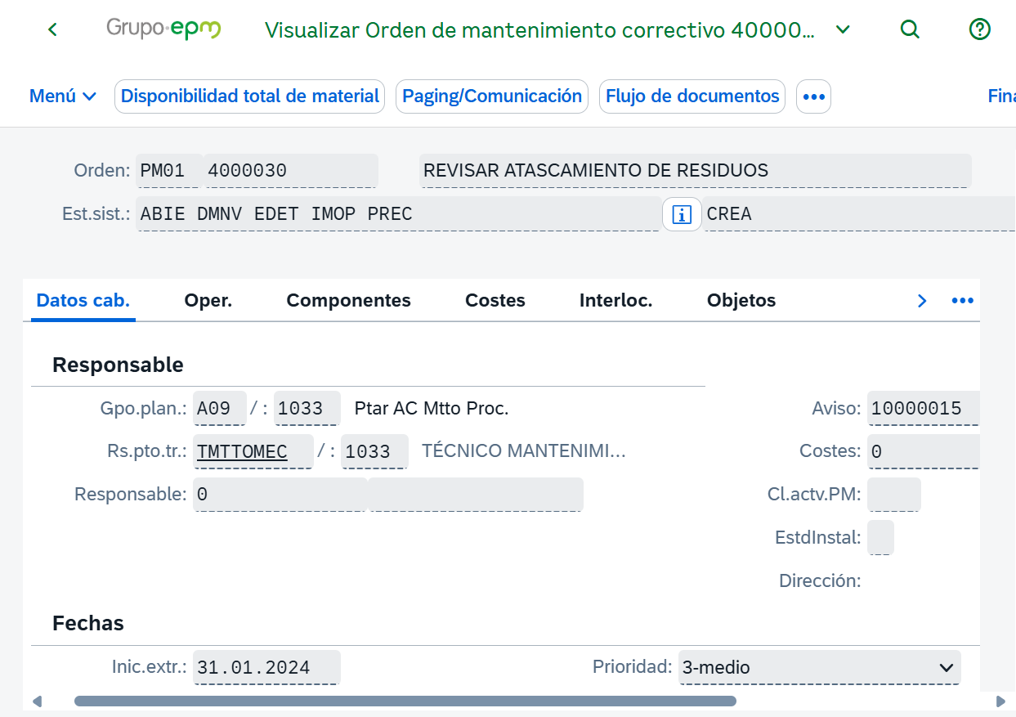
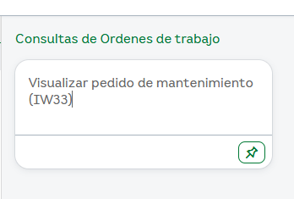
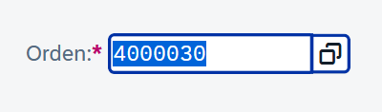
Transacciones SAP para Consultar Averías
Cada aviso después de liberado me genera una orden de mantenimiento
IW33: VISUALIZACIÓN DE ÓRDENES DE MANTENIMIENTO
La transacción IW33 es fundamental para consultar los detalles de una orden de mantenimiento específica, que a menudo se genera a partir de un aviso de avería.

Slide 31
Repaso… Flujo de trabajo en SAP para crear y consultar averías
Entender el proceso de consulta de averías en SAP es clave para una gestión eficiente y una resolución ágil de los problemas.
IDENTIFICACIÓN INICIAL
Un usuario detecta una avería y crea un aviso de mantenimiento en SAP PM.
2. CONSULTA UBICACIÓN (IH01)
Buscar en la jerarquía la ubicación y el equipo
3. CREAR AVISO (IH01-IW21)
Crear aviso a equipo
4. REVISIÓN DE LA ORDEN (IW22-IW31)
Complementar y/o consultar aviso
5. HISTORIAL (IW29)
Realizo seguimiento

Slide 32


Conclusión y Próximos pasos
Agradecemos su atención y compromiso. La comprensión y correcta aplicación de su rol como solicitantes de averías en SAP PM es vital para el éxito operacional de la PTAR Aguas Claras. Su participación asegura que nuestro sistema de mantenimiento sea robusto y proactivo.
RECUERDA
Tu rol es clave para la eficiencia del mantenimiento.
APLICA
La información aprendida en cada aviso que crees.

Slide 33

PRÁCTICA
“Sé que lo has escuchado mil veces antes. Pero es verdad: el trabajo duro tiene su recompensa. Si quieres ser bueno, tienes que practicar, practicar, practicar. Si no amas algo, entonces no lo hagas”.
Ray Bradbury
“Cuanto más practicas, mejor te vuelves, más libertad tienes para crear”. – Jocko Willink

